Slide 1
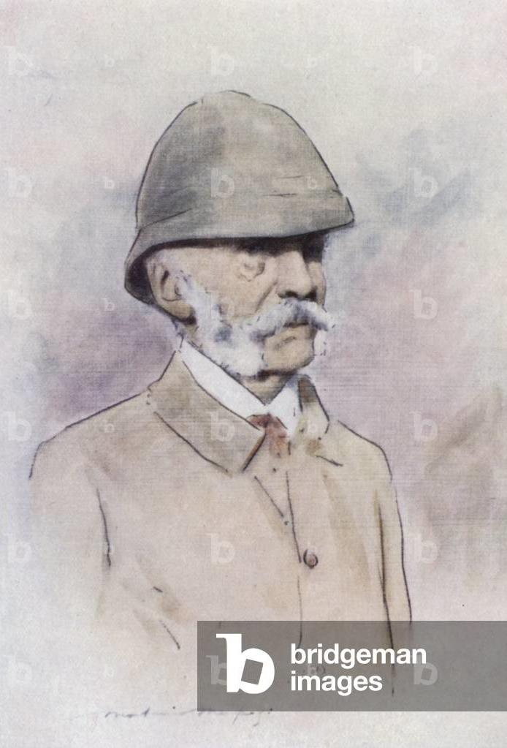
L’amiral Maxse le meilleur ami anglais de Georges Clemenceau
David Watson

Slide 2
100 000 francs
« Je souhaite vous parler d'un sujet, ou je préfère vous écrire à ce sujet. Eviter de vous parler de choses aussi désagréables pour ne rien ajouter à vos problèmes, Dieu sait que je le ferais si je pouvais vous aider, mais j'en ai eu des pertes assez importantes cet automne. . . Je suis obligé de le faire à contrecœur et de me tourner- vers vous et vous demander si vous pouvez rembourser les 100 000 francs. Je n’ai pas dit un mot à ce sujet, comme vous le savez, depuis deux ans et je n'ai rien demandé comme assurance. Si vous êtes en difficulté, je n'insisterai pas, mais j'espère que vous pourrez le faire bientôt. »
7 décembre 1888

Slide 3
Octobre 1899
C’est affreux pour Violette. Mon cœur saigne avec le sien, avec le vôtre, avec celui d’Olive . . . Qu’est -ce que la politique dans tout cela? Je suis avec ceux que j’aime et il n’y a rien au-delà . . . Il faut que vous sachiez que je ne puis pas, pour des causes de vaine politique, séparer ma cause de la vôtre. Je l’ai senti dès que j’ai appris le malheur dont était menacée notre chère Violette. Je ne peux pas songer à autre chose et je voudrais que tous les Boers fussent au fond de la mer . ..
Clemenceau

Slide 4
Austen Chamberlain
Mardi, j'ai dîné avec Léo Maxse pour rencontrer Clemenceau. Les autres invités étaient Edward Grey, Clinton Dawkins et Rowland Blennerhassett. Clemenceau avait l'air plus jeune et mieux que la dernière fois que je l'ai vu, et parlé avec une verve et une fraîcheur merveilleuses ». Il est maintenant sénateur et selon Maxse (qui dit ne pas être aveuglé par l'amitié— Et entendre la même chose de tous côtés) sa position s'est merveilleusement améliorée . Le parti colonial a renoncé, du moins pour le moment, à sa politique d'embêter les Anglais et a exprimé à Clemenceau le souhait de bénéficier de sa coopération et de son aide. Clemenceau lui-même souhaite se rapprocher de l'Angleterre, sans renoncer à l'alliance russe, mais il s’agit de tendre une main à la Russie et l’autre à l’Angleterre. . .
Le danger du futur est le pangermanisme. . Il fut un temps où La France et l'Angleterre étaient en rivalité pour le monde. Maintenant c’est réglé. L'Angleterre fait un grand travail pour la liberté et la civilisation. . . Donc Clemenceau n'en éprouve aucune jalousie. . . Mais . . . Il viendra un moment où l’Angleterre aura le besoin de causer avec la France . »

